Slide 1

Анализ геномных перестроек с помощью случайных графов
Забелкин А.А.
Научный руководитель: Алексеев Н.В.

Slide 2
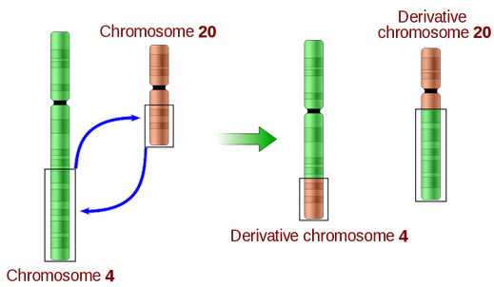
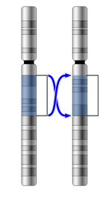
Геномные перестройки
Инверсия
Транслокация
Слияние
Расщепление
Транспозиция
Инверсия
Транслокация

Slide 3
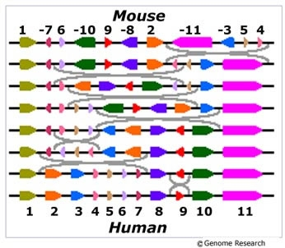
Эволюция генома

Slide 4
Актуальность задачи
Хотим знать реальное расстояние между видами
Важно для многих филогенетических исследований
M. Alekseyev, P. Pevzner Multi-break rearrangements and chromosomal evolution // Theoretical Computer Science
!!поменять ссылку!!
В последние время появляется всё больше полностью собранных геномов

Slide 5
Оценка расстояния
Предположение парсимонии
Минимальное расстояние, необходимое для преобразования одного генома в другой
Истинное эволюционное расстояние
Оценка реального количество перестроек, произошедших между геномами в ходе эволюции

Slide 6


Могут сильно отличаться (нормировано от-но n)
$γ=\frac{2k}{n}$
$k$ - число шагов
$n$ - общее число блоков
$$γ$$

Slide 7
Граф точек разрыва
Можем представить геном как граф
Изначально оба генома одинаковы
Моделируем на графе дискретный Марковский процесс
Чёрные рёбра фиксированы
Перестройки совершаются на красных ребрах
k - число шагов
Notes:
Тут сказать только про граф точек разрыва

Slide 8
Марковский процесс k = 3

Slide 9
Марковский процесс
Можем представить геном как граф
Изначально оба генома одинаковы
Моделируем на графе дискретный Марковский процесс
Чёрные рёбра фиксированы
Перестройки совершаются на красных ребрах
k - число шагов
Notes:
Тут только про Марковский процесс

Slide 10
Марковский процесс k = 0

Slide 11
Марковский процесс k = 1

Slide 12
Марковский процесс k = 2

Slide 13
Марковский процесс k = 3

Slide 14
Марковский процесс k = 4

Slide 15
Марковский процесс k = 5

Slide 16
Марковский процесс k = 6

Slide 17
Марковский процесс k = 7

Slide 18
Задача оценки параметров модели
Дано количество компонент
Предсказываем k

Slide 19
Сравнение подходов
Можно равновероятно, а можно как у Танье
{Tannier}
В реальности разные блоки имеют разную вероятность быть вовлеченными в перестройку

Slide 20


Модель, предложенная {Tannier}
Каждому ребру сопоставляется вероятность $p_{i}$ быть вовлеченным в перестройку
Веса пропорциональны длинам хрупких областей
Перераспределение весов:
Подобное перераспределение весов в пределе даёт распределение Дирихле

Slide 21
Минусы подхода, предложенного в статье
Формулы для оценки сложно применить практически
1!!!Вставить формулу!!!!
Оцениваемые параметры имеют высокую дисперсию
Оценены только 2 компоненты
Делаем по-другому
Опираемся на кумулятивные статистики
Меньшая дисперсия, лучший результат
Производим асиптотический анализ всех компонент

Slide 22
Результаты
Проведен эмпирический и теоритический анализ модели
Оценены все компоненты (а не только 2)
Основная теорема:

Slide 23
Соответствие эмпирических и теоретических результатов

Slide 24
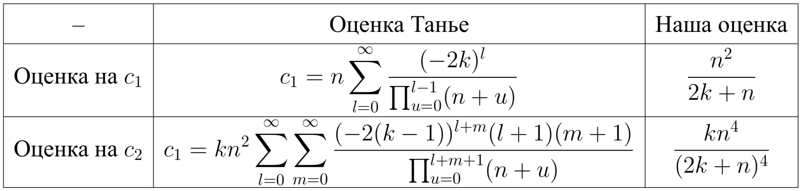
Более удобные формулы:

Slide 25
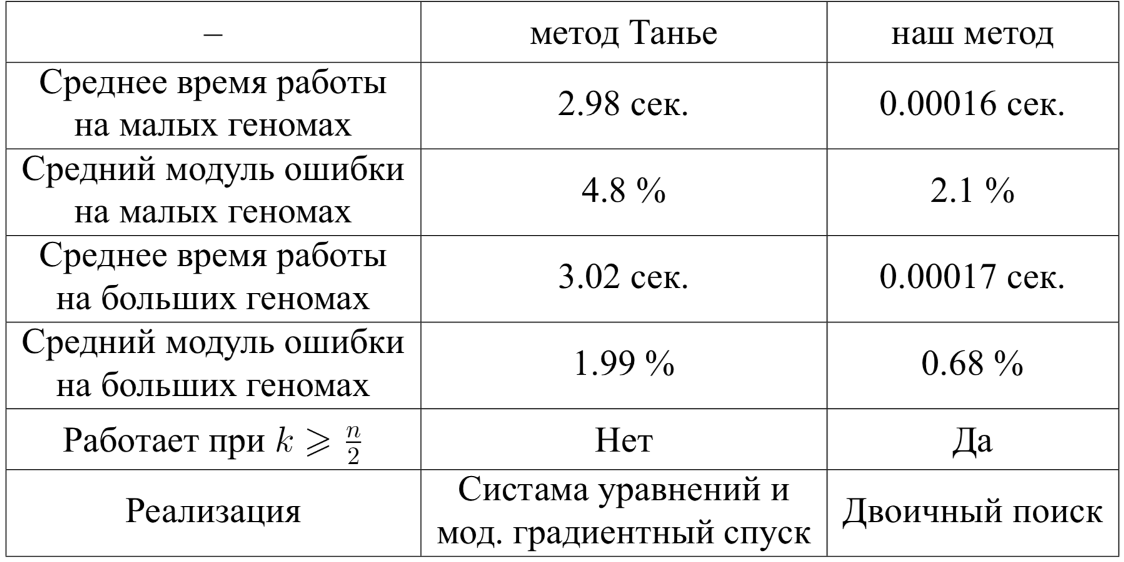
Предложен метод оценки эволюционного расстояния
float

Slide 26
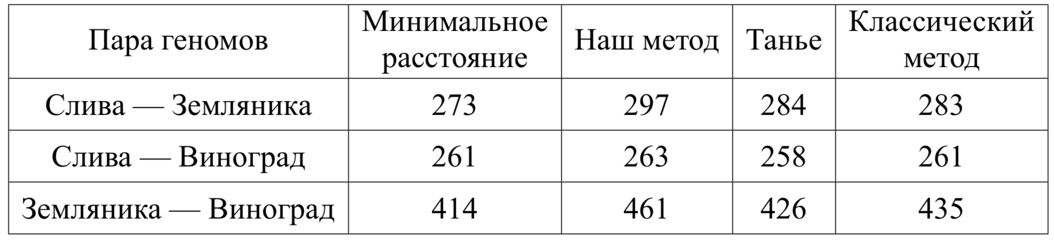
Проведены тесты на реальных данных
Истинное расстояние отличается от минимального на 11%
Уточнена граница парсимонии

Slide 27
Планы??
Написать статью

Slide 28

Спасибо за внимание!
Вопросы?

